Slide 1



LeukoCheck:
Мониторинг Риска Сердечно-Сосудистых заболеваний через Лейкоциты
Спикер: Вогнерубов Александр
Спикер: Вогнерубов Александр
‹#›

Slide 2


АКТУАЛЬНОСТЬ ПРОДУКТА
Почему сейчас?
Рост технологий ИИ и машинного обучения создает новые возможности для точной диагностики сердечно-сосудистых заболеваний.
Мы работаем в рамках НТИ (HealthNet), объединяя технологии и здравоохранение для доступа к новым ресурсам и рынкам.
Современные пациенты становятся проактивными, увеличивая спрос на решения для ранней диагностики и профилактики.
Почему мы?
Мы, как медики, понимаем потребности здравоохранения и задаём точный вектор для технологических решений.
Мы сотрудничаем с IT-интеграторами, что даёт доступ к экспертам для разработки и внедрения инновационного продукта.

Slide 3

ЦЕЛЕВАЯ АУДИТОРИЯ
B2B
Продукт нацелен на частные медицинские центры и диагностические лаборатории:
Helix, Invitro, Гемотест, Клиника Фомина.
B2G
Продукт ориентирован на государственные учреждения здравоохранения:
Министерство здравоохранения Хакасии, СибГМУ, Департамент здравоохранения Томской области.
‹#›

Slide 4

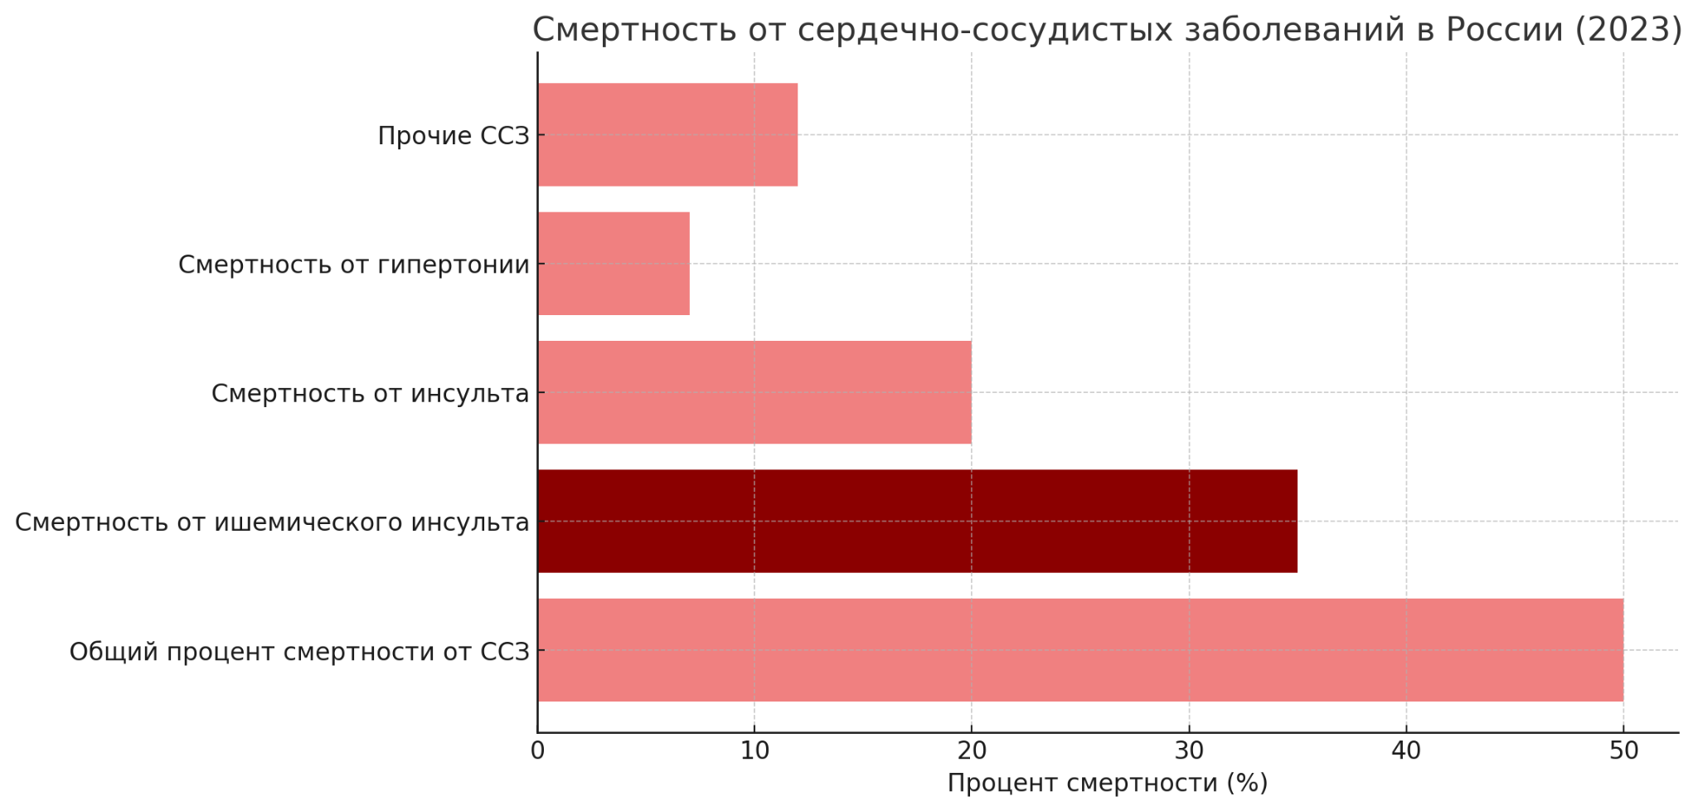
ПРОБЛЕМА
Сердечно-сосудистые заболевания (ССЗ) являются основной причиной смертности в России, составляя более 50% всех летальных исходов в 2023 году, что подчеркивает необходимость эффективных решений для их диагностики и профилактики.
‹#›

Slide 5

РЕШЕНИЕ
Мы предлагаем медицинское ПО для прогнозирования риска ишемического инсульта, основанное на многослойных нейронных сетях для точной оценки рисков и улучшения диагностики.
Как это работает:
Многослойные нейронные сети анализируют данные о гемодинамических и гематологических показателях, выявляя скрытые взаимосвязи для точного прогноза.
База данных MySQL хранит информацию о пациентах для глубокого анализа и обучения нейронной сети.
Интерфейс на PyQt5 обеспечивает удобную работу специалистов с программой.
‹#›

Slide 6
Описание технологии
Уникальные маркеры для оценки риска ССЗ:
  Гемодинамические параметры:
    Систолическое артериальное давление
    Минутный объем крови
    Общее периферическое сопротивление сосудов
  Лейкоцитарные индексы:
    Относительное количество моноцитов (показатель воспаления и атеросклероза)
    Индекс соотношения нейтрофилов и моноцитов (отражает воспаление и иммунную реакцию)
Использование многослойной нейронной сети:
  Обработка данных с помощью нейронной сети для выявления сложных взаимосвязей между гемодинамическими и лейкоцитарными маркерами.
  Прогнозирование на основе алгоритмов машинного обучения, что позволяет улучшить точность оценки риска ССЗ.
Инновационные возможности:
  Применение более точных физиологических данных, что значительно повышает точность прогнозирования по сравнению с традиционными методами.
  Персонализированный подход в прогнозировании, что позволяет учитывать индивидуальные особенности пациента.
Оптимизация работы технологии:
  Многослойная нейронная сеть адаптирована для обработки больших объемов данных, что обеспечивает быструю и точную диагностику.
  Возможность применения технологии для предсказания риска сердечно-сосудистых заболеваний на ранних стадиях.
Новаторский подход в диагностике ССЗ:
  Технология предоставляет медицинским специалистам мощный инструмент для более точной и индивидуализированной оценки риска у пациентов, что способствует улучшению профилактики и лечения ССЗ.

Slide 7
ЦЕННОСТЬ
Экономия времени: Быстрая диагностика и автоматизация анализа данных ускоряют процесс принятия решения.
Экономия денег: Технология помогает снизить расходы на ненужные обследования и лечение.
Повышение качества диагностики: Точные прогнозы и персонализированный подход повышают точность и доверие к диагнозу.
Уменьшение эмоциональных и социальных сложностей: Пациенты и специалисты получают больше уверенности благодаря точной и своевременной диагностике.
Преимущество для конкурентоспособности: Технология обеспечивает конкурентное преимущество для медицинских учреждений на рынке.
‹#›

Slide 8
РЫНОК
Оценка рынка и потенциала бизнеса
Сегмент целевой аудитории (B2B):
Целевая аудитория включает медицинские учреждения, лаборатории и сети. Рынок цифрового здравоохранения в России в 2023 году оценивался в 120 миллиардов рублей, с ростом 15-20% в год. Это создаёт значительные возможности для внедрения инновационных технологий в диагностику ССЗ.
Доля рынка:
Рынок диагностики ССЗ в России оценивается в 1 трлн рублей в год. Продукт может занять 2-5% этого рынка за 2-3 года, что эквивалентно 200-500 миллионам рублей выручки ежегодно.
Потенциал для масштабирования:
  Масштабирование в России: Фокус на крупных городах и частных/государственных клиниках. В России более 7 тысяч медицинских организаций.
  Государственные программы: Бюджет цифровизации медицины в 2023 году составил 56,4 миллиарда рублей, что открывает доступ к государственным учреждениям.
  Расширение функционала: Возможности для расширения на другие заболевания (гипертония, диабет), рынок гипертонии в России — 100 миллиардов рублей.
  Международное расширение: Рынок СНГ для диагностики ССЗ оценивается в 3 миллиарда долларов США.
Прогнозируемый рост:
Продукт может занять 2-5% рынка ССЗ в России, что даст 200-500 миллионов рублей выручки ежегодно. В долгосрочной перспективе возможен значительный рост благодаря расширению функционала и международному выходу.
‹#›

Slide 9
КОНКУРЕНТЫ
Мы и конкуренты | Сильные стороны | Слабые стороны
LeukoCheck | -Высокая точность прогнозирования. -Возможность расширения на другие заболевания. -Инновационные технологии (нейронные сети). -Низкая цена на анализы. | - Новизна на рынке, что может требовать времени для внедрения.
Invitro - Кардиориск | - Комплексный подход с высокочувствительными анализами - Долгое время на рынке, хорошая репутация | - Менее гибкий и более узкий подход - Высокая цена на анализы - Может потребоваться дополнительное время для диагностики
Врачи в гос поликлиниках | - Бесплатные услуги - Доступность для пациентов | - Ограниченные методы диагностики - Долгое время ожидания - Может потребоваться дополнительное время для диагностики
Стратегия для победы
Дифференциация:
Уникальные маркеры и использование нейронных сетей для точной диагностики на ранних стадиях.
Доступность и стоимость:
Низкая цена на анализы и доступность продукта для более широкой аудитории (клиники и лаборатории).
Гибкость и расширение:
Возможность быстрого расширения функционала на другие заболевания, что повысит привлекательность продукта для различных сегментов рынка.
Инновационные технологии:
Использование современных технологий для улучшения точности и скорости диагностики, что обеспечивает конкурентное преимущество перед более традиционными методами.
‹#›

Slide 10
ЭКОНОМИКА
Основные статьи расходов и их себестоимость:
Разработка ПО: 10 млн рублей.
Серверные расходы: 4 млн рублей.
Маркетинг и продвижение: 1 млн рублей.
Обучение и консалтинг: 1 млн рублей.
Операционные расходы: 1 млн рублей.
Юридические расходы (интеллектуальная собственность): 1-3 млн рублей
Стоимость привлечения клиента (CAC):
50.000 рублей на клиента.
Средний чек:
1 млн рублей на клиента (ежегодная подписка).
Средний срок жизни клиента (Lifetime):
5 лет.
Средний совокупный доход с клиента (LTV):
5 млн руб
Точка безубыточности:
Для точки безубыточности потребуется привлечь 16 клиентов.
‹#›

Slide 11
БИЗНЕС-МОДЕЛЬ
Что мы будем делать:
ПО для диагностики и прогнозирования сердечно-сосудистых заболеваний с использованием нейронных сетей для медицинских учреждений.
Стоимость:
Подписка на ПО — 1 млн рублей в год.
Как будем продавать:
Регулярная покупка подписки (ежегодно) через прямые продажи, онлайн-платформу, участие в конференциях.
Возможные партнеры:
Мед Учреждения (Клиники СибГМУ), IT-интеграторы (ТУСУР/СУМТ), образовательные учреждения (СибГМУ), маркетинговые агентства.
Дополнительные способы заработка:
Лицензирование, платные консультации и обучение, обслуживание и обновления ПО.
‹#›

Slide 12
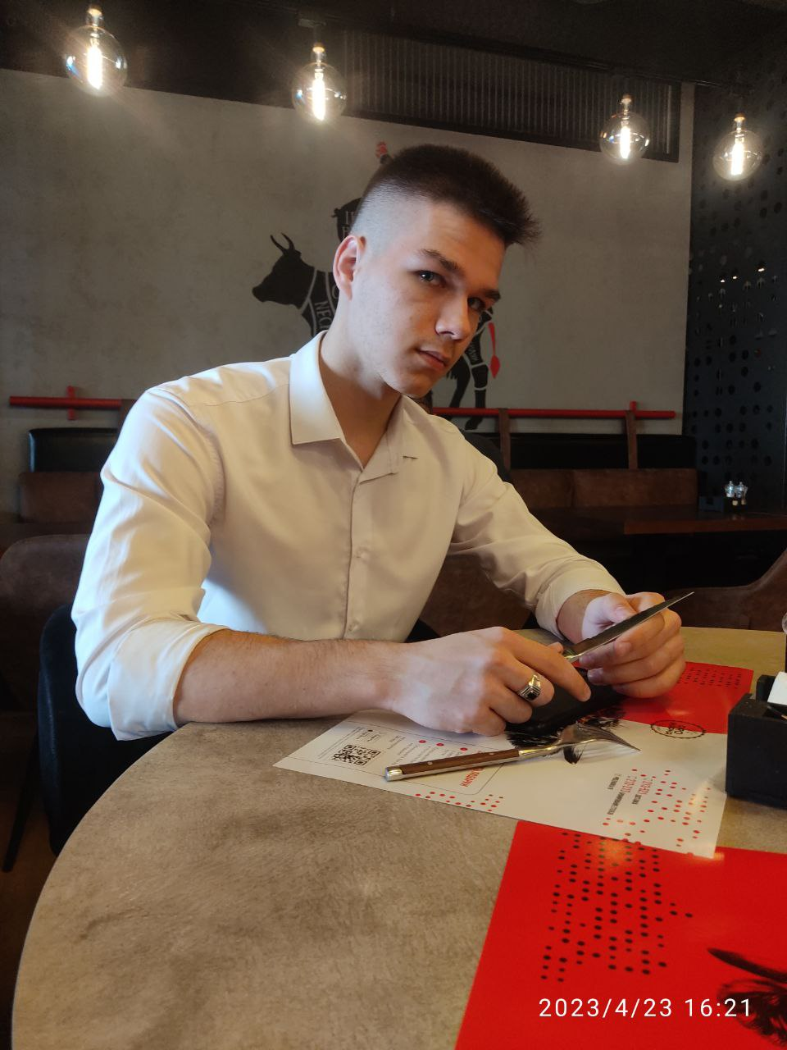



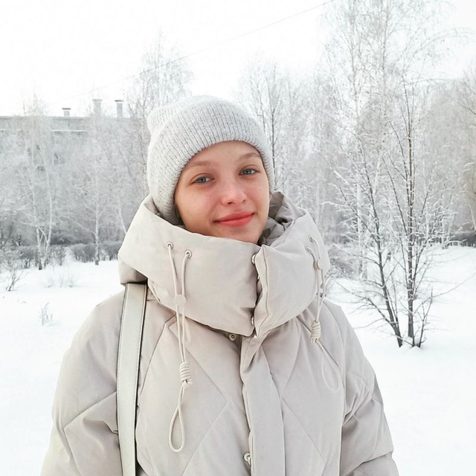
КОМАНДА
Вогнерубов Александр, лидер
Борисова Елена, администратор
Капустин Николай, интегратор
Валькова Алёна, производитель
Медведева Анастасия, производитель
‹#›

Slide 13
ТЕКУЩИЕ РЕЗУЛЬТАТЫ
TRL уровень 6
Готовая база данных «Гемодинамические и гематологические показатели пациентов с болезнями системы кровообращения» на базе ГБУЗ «Республиканская клиническая больница им. Г.Я. Ремишевской»
Программа ЭВМ «Прогнозирование риска развития ишемического инсульта» (заявка №2023686425 от 04.12.2023)
Изобретение «Способ оценки риска развития ишемической болезни сердца, основанный на определении гемодинамических и лейкоцитарных индексов» (заявка №2023125324 от 03.10.2023);
Изобретение «Способ оценки риска развития ишемического инсульта, основанный на определении гемодинамических и лейкоцитарных индексов» (заявка №2023132083 от 06.12.2023)
Команда проекта находится на этапе формирования, ведутся переговоры с потенциальными специалистами по разработке ПО, что позволит обеспечить необходимую техническую экспертизу для дальнейшего масштабирования.

Slide 14

ПЛАНЫ РАЗВИТИЯ
Планы развития (2025)
Создание бета-версии готового приложения для мониторинга риска сердечно-сосудистых заболеваний.
Заключение сотрудничества с Департамент здравоохранения Томской области, СибГМУ и Молодежным Парламентом Республики Хакасии для внедрения ПО.
Проведение экспериментов для расширения диапазона заболеваний, доступных для доклинической диагностики.
Запрос ресурсов:
Привлечение инвестиций в размере 20 млн рублей для дальнейшей разработки и внедрения продукта.
Техническая поддержка от ТУСУР для разработки и тестирования ПО.
Выход на грантовую программу исследований РНФ для расширения списка доступных заболеваний
Предложения партнерства:
Партнерская поддержка от IT-компаний и медицинских учреждений (СУМТ) для внедрения и тестирования ПО.
Сотрудничество с крупными медицинскими центрами (клиники СибГМУ) для тестирования и внедрения ПО.
‹#›

